Slide 2
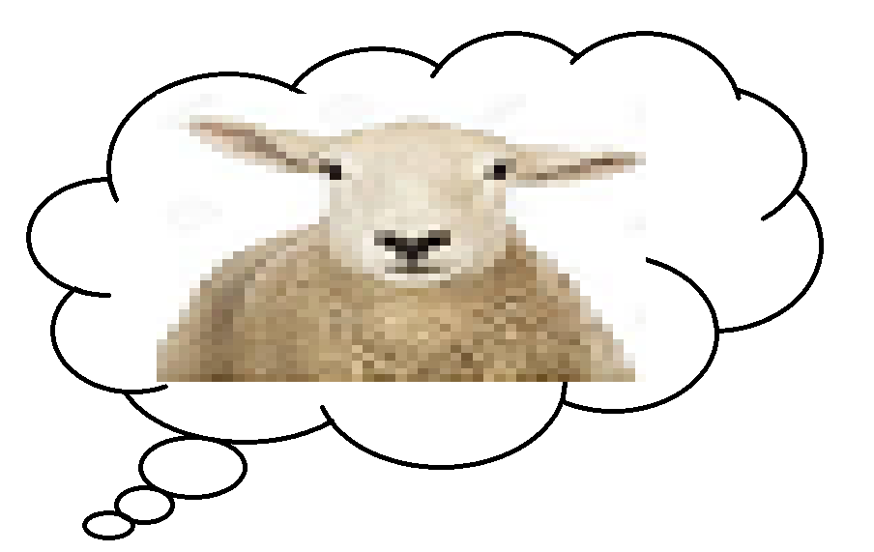

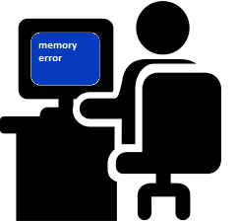
Das Problem

Slide 3


Slide 4
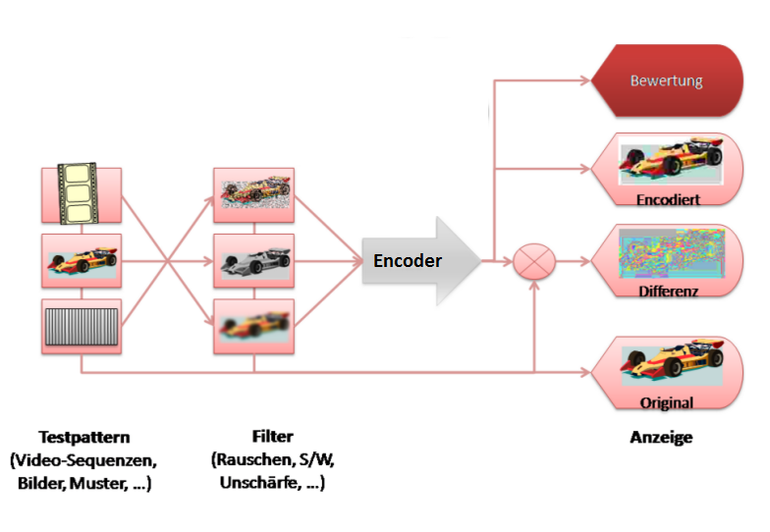
Projektvorstellung
Notes:
29 Tage implementierung
6 Tage Implementierungsheft

Slide 5
Gliederung
Verwendete Tools
Statistik
Phasen Ergebnisse
Fertiges Produkt
Programm Demonstration

Slide 6
Verwendete Tools
Sprache: C++
Entwicklungsumgebung: Qt
Bibliotheken: FFmpeg
Entwurfswerkzeug: Visual Paradigm
Notes:
Smartpointer:
War bereits im Entwurf geplant, allerdings keine Möglichkeit es darzustellen
Abstrakte Klassen:
Nur weitergabe über pointer möglich
Vergessenes:
Vergessene Attribute, bei Änderungen andere Klasses nicht angepasst

Slide 7
Statistik
Notes:
Utility:
Model:
Schnittstelle hat nicht mehr zu dem gepasst, was benötigt wurde
UndoRedo:
Schwer einzuschätzen. Hat sich auch oft während des Entwurfs geändert.

Slide 8
Die Phasen - Wasserfallmodel
Pflichtenheft
Leiter: Sascha
Implementierung
Leiter: Johannes
Qualitätssicherung
Leiter: Noel
Entwurf
Leiter: Simon

Slide 9
Pflichtenheft
Funktionalität:
Filter anwenden
Videos abspielen
Videos vergleichen
Schwerpunkte:
Benutzerfreundlich
Korrektheit
Notes:
Memento:
Smartpointer und vergessenes
GUI:
War zu erwarten
Änderungen an Gui wirken sich sofort auf entwurf aus

Slide 10
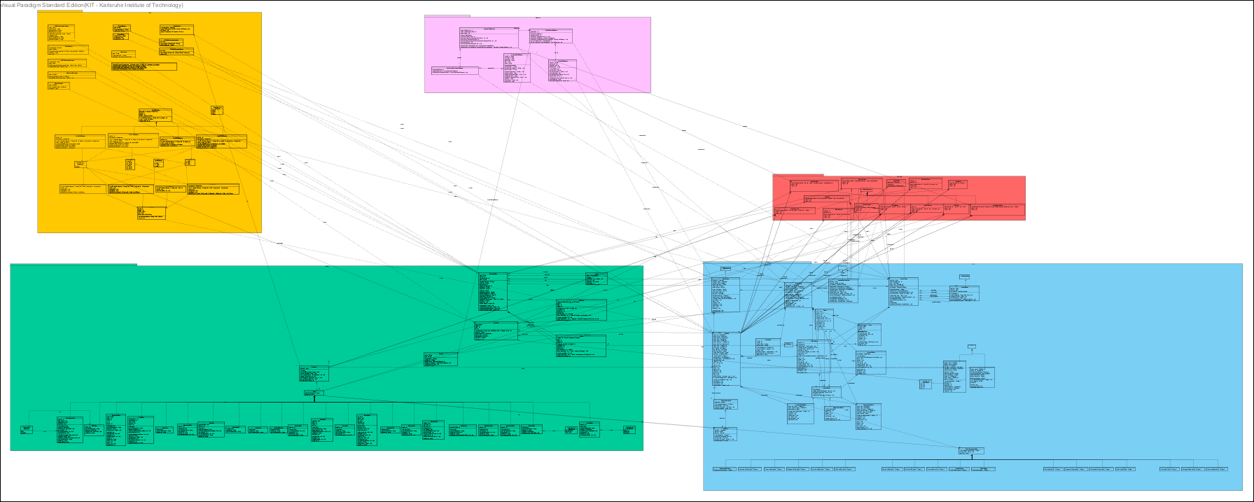
Entwurfsphase
Undo/
Redo
Utility
Memento
Model
GUI

Slide 11
Implementierung
Lines of code: 12549
Klassen: 118
Unit test code: 2700

Slide 12
Qualitätssicherung

Slide 13
Fertiges Produkt
27 Filter
Keine Grenze beim Videovergleich
Undo - Funktion
Gut erweiterbar
Benutzerfreundlich

Slide 14
Programm Demonstration

